Slide 1
JDK 설치와 환경변수 설정
JDK 설치하기
http://www.oracle.com/technetwork/java/index.html에 접속 후 파일 다운 로드
설치
환경변수 설정
JAVA_HOME : C:\Program Files\Java\jre1.8.0_151
Notes:
환경변수 추가
JAVA_HOME : C:\Program Files\Java\jre1.8.0_151

Slide 2
웹 컨테이너(Apache Tomcat) 설치
톰캣 설치
홈페이지(http://tomcat.apache.org)에서 Tomcat 파일 다운 로드
설치
servlet-api.jar을 C:\..\jdk1.7.0_02\jre\lib\ext 경로에 복사
톰캣에서 ServketTest 서블릿과 JSP 파일 동작 확인
웹 프로젝트를 서비스하기 위한 기본 디렉토리
- 톰캣설치경로\webapps
2) 브라우저의 접근 경로
- http://localhost:8080/폴더명

Slide 3
웹 컨테이너(Apache Tomcat) 설치
웹 애플리케이션 파일 만들기
webapps 폴더 밑에 ex1이라는 폴더를 생성한다.
ex1 폴더 안에 WEB-INF 폴더를 생성한다.
WEB-INF 폴더 안에 classes, src, lib 폴더를 생성한다.
classes : 컴파일된 클래스 파일들이 존재하는 디렉토리로, 웹 애플리케이션에서는 이 경로를 클래스들의 루트 경로로 인식함.
src : 자바 소스 파일들이 존재하는 경로. 실제 애플리케이션을 배포할 때는 필수적인 디렉토리는 아니지만 관리의 편의상 만들어 둠
lib : 웹 애플리케이션에서 사용하는 라이브러리 파일들이 존재하는 디렉토리. 만약, 웹에서 DB 연동 작업을 한다면 ojdbc.jar 파일이 이 디렉토리에 존재해야 함
Notes:
Ex1)

Slide 4
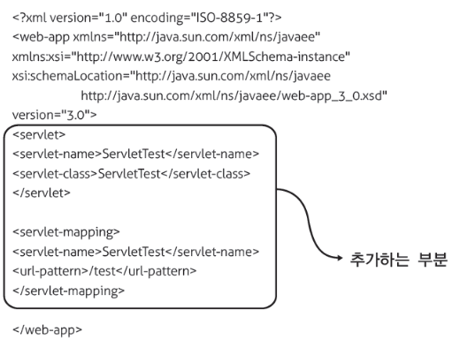
웹 컨테이너(Apache Tomcat) 설치
4) ServletTest.java 파일생성
5) 컴파일
6) web.xml 파일을 톰캣 설치 디렉토리(C:\tomcat\conf) 에서 C:\tomcat\webapps\ex1\WEB-INF 디렉토리에복사
7) web.xml 파일을 수정

Slide 5
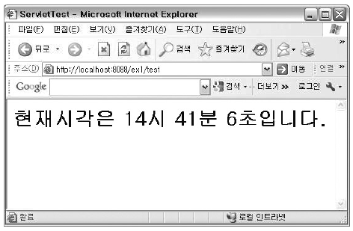
웹 컨테이너(Apache Tomcat) 설치
서블릿 구동하기
web.xml 파일을 수정하였으므로 톰캣을 재가동
브라우저를 실행하고 주소창에 http://localhost:8080/ex1/test를 입력하고 실행

Slide 6
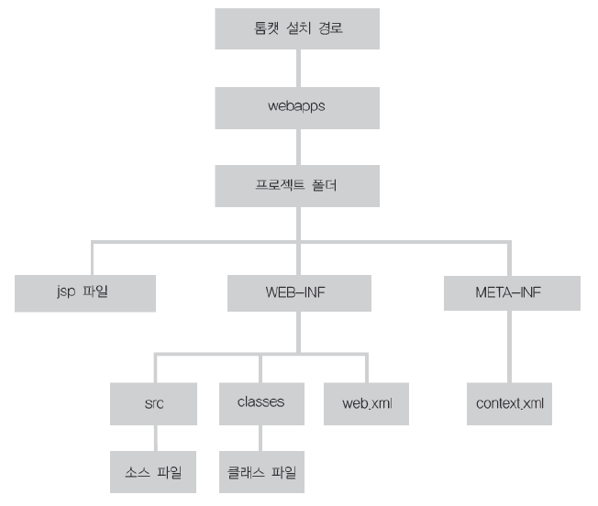
웹 컨테이너(Apache Tomcat) 설치
어플리케이션 폴더 구조

Slide 7
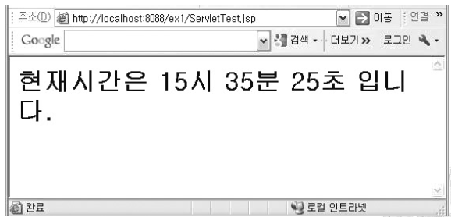
웹 컨테이너(Apache Tomcat) 설치
서블릿 클래스를 JSP로 만들기
ServletTest.jsp 작성 및 저장
브라우저의 주소창에 “http://localhost/ex1/ServletTest. jsp”를 입력하고 실행
Notes:
ServletTest.jsp

Slide 8
개발툴(이클립스) 설치
다운로드 및 설치
이클립스 홈페이지(www.eclipse.org)에 접속후 파일 다운로드
다운로드 된 이클립스 압축 파일을 풀고 eclipse.exe 파일을 실행
작업이 진행될 디렉토리를 ..\workspace로 지정
이클립스에 톰캣을 서버로 등록하기
웹프로젝트 생성하고 애플리케이션 실행하기

